Slide 1
Вариант 1
1, 2, 6, 7, 8
Вариант 2
1, 2, 3, 4, 7
0 ошибок – «5» отлично
1-2 ошибки – «4» хорошо
3-4 ошибки – «3» удовлетворительно

Slide 2
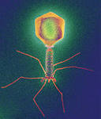
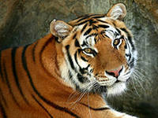
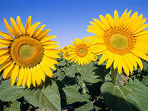
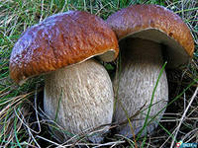
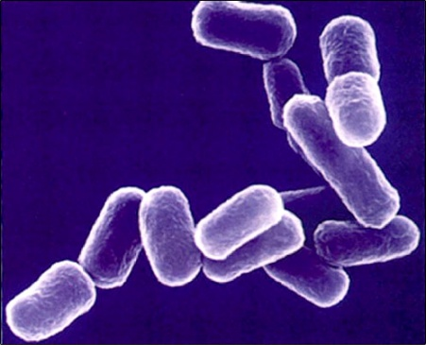
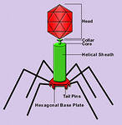
Империя клеточные
Империя неклеточные

Slide 3
Бактерии: строение и жизнедеятельность
Изучить строение и жизнедеятельность бактерий

Slide 4
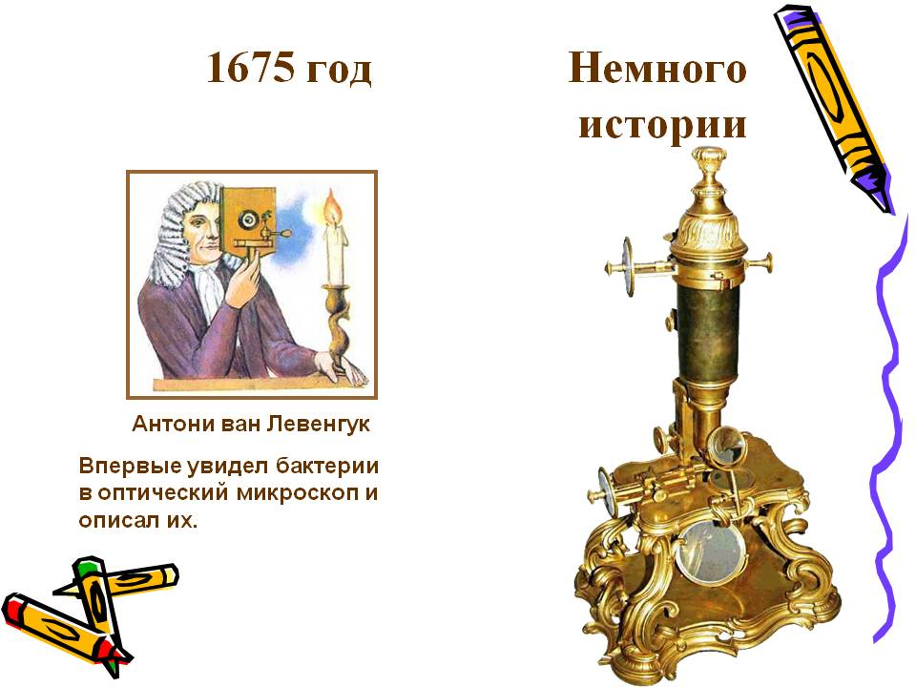

Slide 5
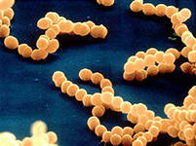

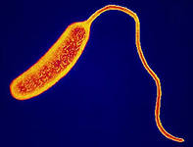
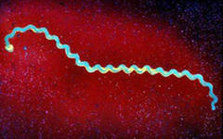
Формы бактерий
к | о | к | к | и
б | а | ц | и | л | л | ы
в | и | б | р | и | о | н | ы
с | п | и | р | и | л | л | ы

Slide 6
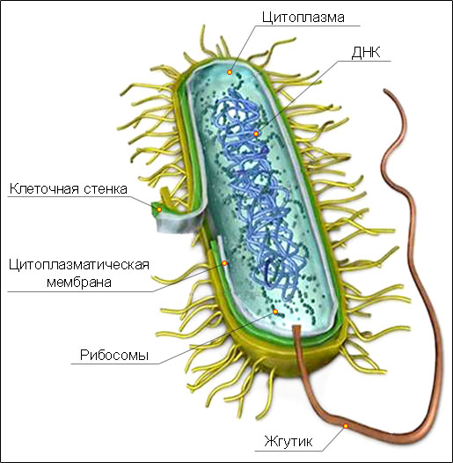
Строение бактерий

Slide 7
Бактерии – это самые древние живые организмы на Земле. Клетки бактерий можно увидеть только в микроскоп. Бактерии широко распространены в природе. Формы их клеток очень разнообразны. Все бактерии А) лишены ядра
А) лишены ядра
Б) имеют ядро
В) имеют ядро и лишены ядрышка

Slide 8
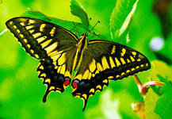
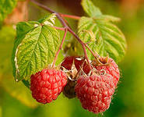
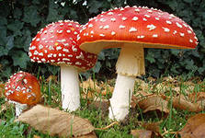
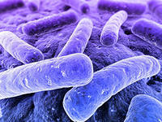
Кто лишний?
1
2
3
4

Slide 9
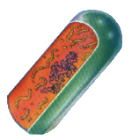
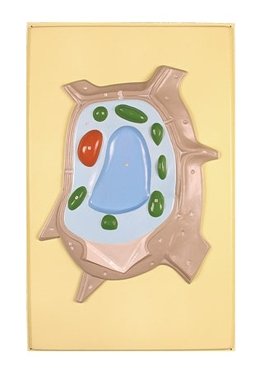
Прокариотическая клетка
Эукариотическая клетка
клеточная стенка
цитоплазма
жгутики
клеточная стенка
цитоплазма
ядро
вакуоли
пластиды

Slide 10
Головоломка
За сутки бактерии перерабатывают такое количество пищи, которое в десятки раз превышает их собственную массу.

Slide 11
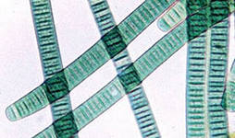
Питание бактерий
автотрофы
гетеротрофы
создают органические вещества из неорганических
питаются готовым органическим веществом

Slide 12
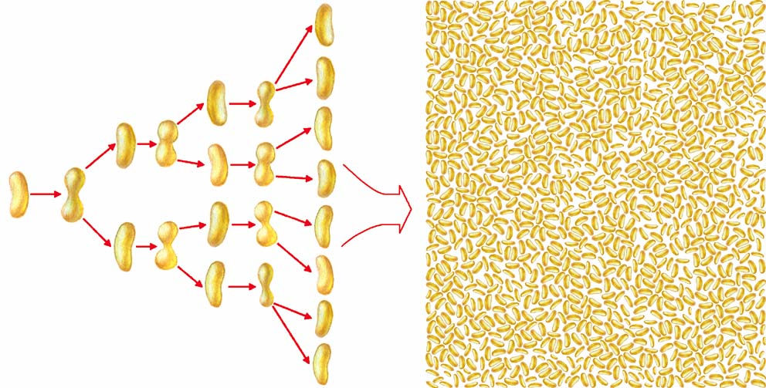
Размножение бактерий

Slide 13
Решите задачу
Холерный вибрион при благоприятных условиях делится каждые 20 минут на две дочерние клетки. Сколько клеток получится из исходной материнской клетки за 10 часов?
Ответ 60 клеток

Slide 14
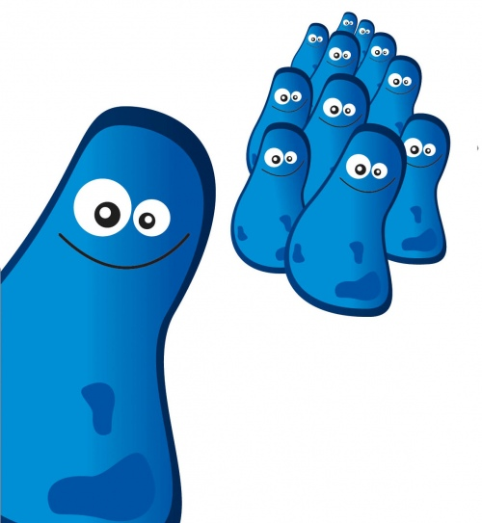
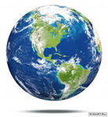
Одна бактериальная клетка за 10 суток может воспроизвести количество клеток, по объему равное нашей планете.

Slide 15
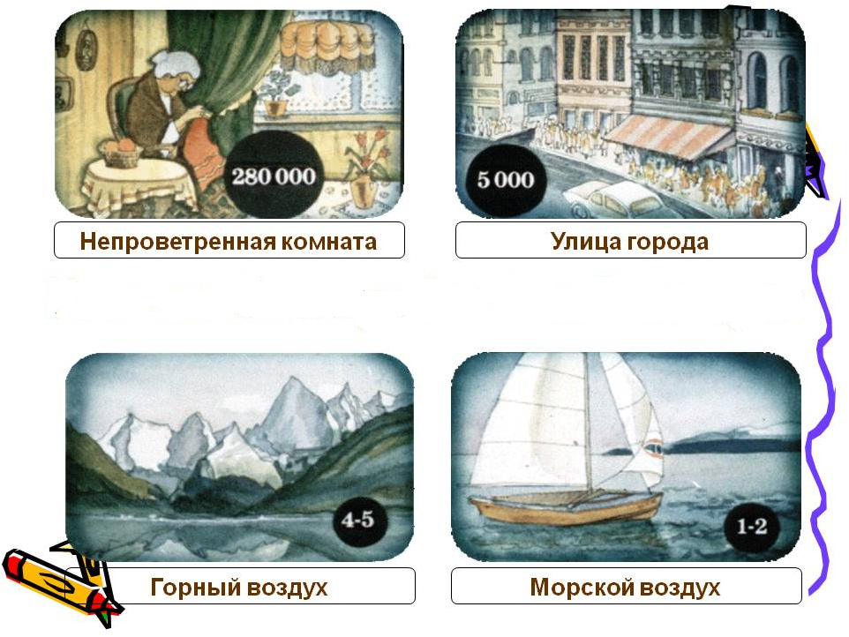

Slide 16
